Slide 1
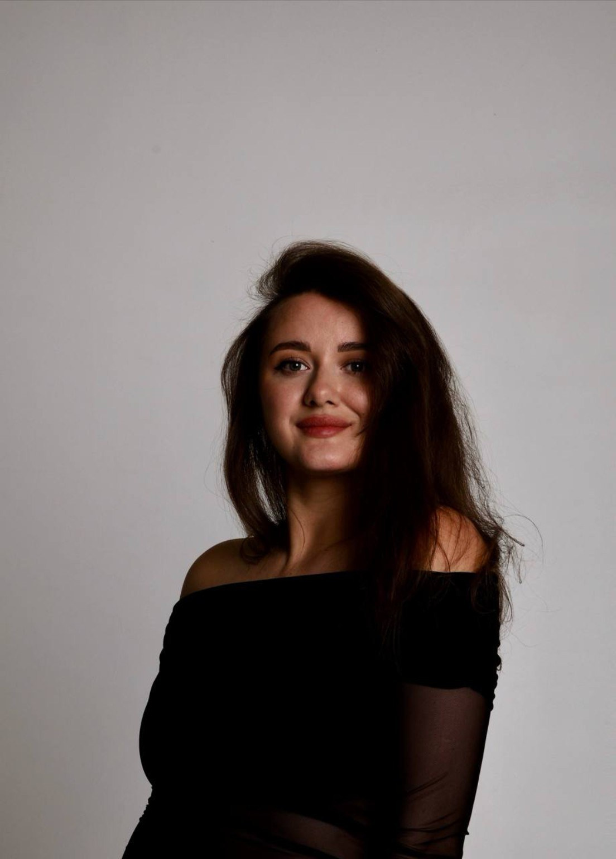
ПОРТФОЛИО ПАРИКМАХЕРА-СТИЛИСТА
hair by Katrin /
Стрижка,
в которой
вы — это вы.
Привет! Меня зовут Молчанова Екатерина, я парикмахер-стилист. Развиваюсь в женских стрижках и колористике. Люблю красивые детали и результат, с которым удобно жить каждый день.
ЖЕНСКИЕ СТРИЖКИ ✳ КОЛОРИСТИКА

Slide 2
02 / ЗНАКОМСТВО
ОБО
МНЕ
МОЙ ПОДХОД
Мой подход в работе, это увидеть
красоту в каждой!
Я убеждена, что каждая женщина прекрасна! Моя задача как мастера — помочь ей раскрыть эту красоту, подобрав форму, которая подчеркнет ее достоинства. Я хочу, чтобы, глядя в зеркало, она видела себя моими глазами — уверенной, ухоженной и по-настоящему красивой.
HAIR BY KATRIN · МОСКВА
02

Slide 3
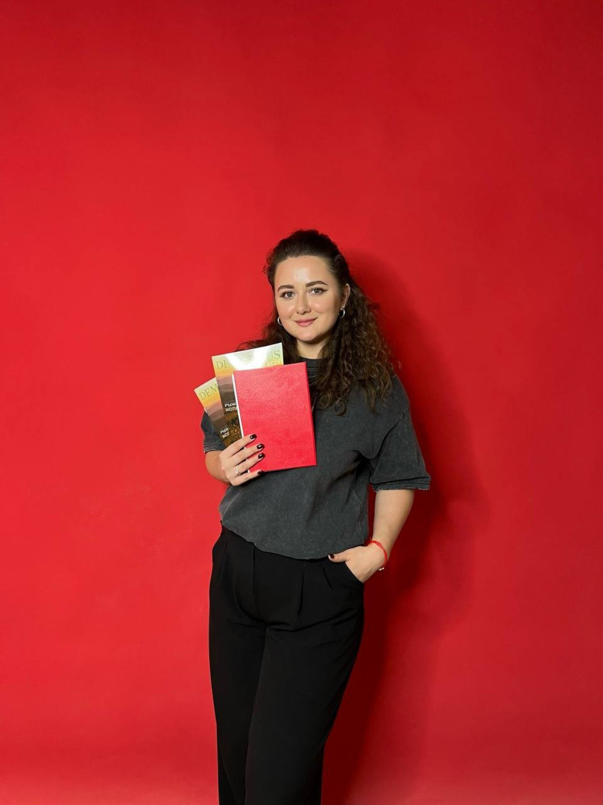
03 / ОБУЧЕНИЕ
Учусь и
расту.
Я выпускница школы парикмахерского искусства «Деметриус» в Москве. Сейчас моя цель — стать сильным мастером, учиться и развиваться рядом с профессионалами.
HAIR BY KATRIN · МОСКВА
03

Slide 4
04 / НЕМНОГО ФАКТОВ
Три факта
обо мне.
01
ОБРАЗОВАНИЕ
Выпускница школы парикмахерского искусства «Деметриус» в Москве.
02
ВНИМАНИЕ К ДЕТАЛЯМ
Перед стрижкой обсуждаю пожелания и образ жизни, а не просто длину.
03
ПРОФЕССИОНАЛЬНЫЙ РОСТ
Хочу развивать скорость, насмотренность, технику, стиль и практический опыт рядом с профессионалами.
HAIR BY KATRIN · МОСКВА
04

Slide 5
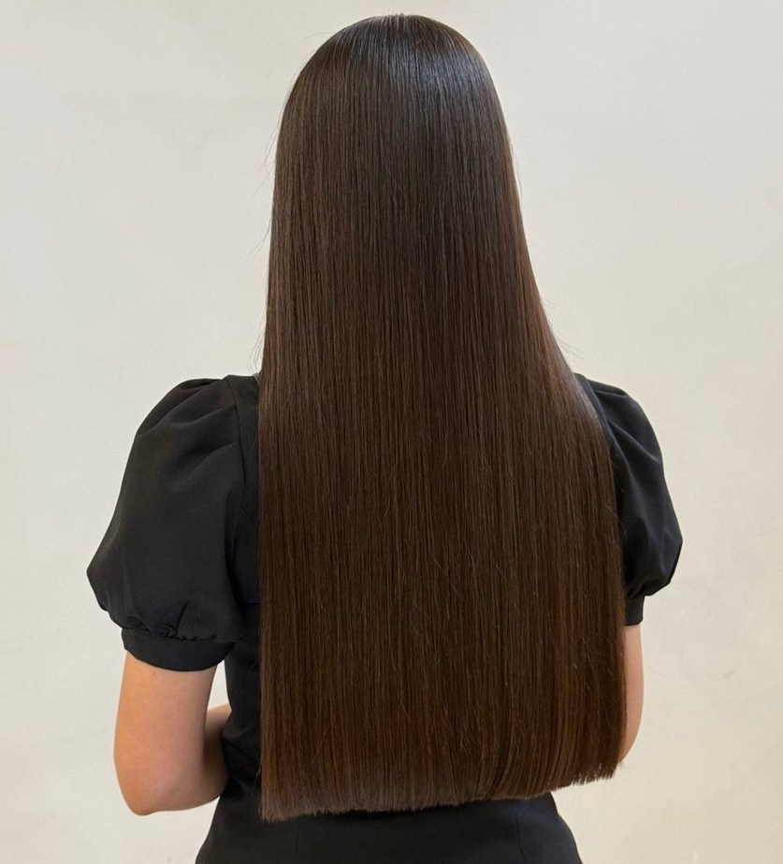
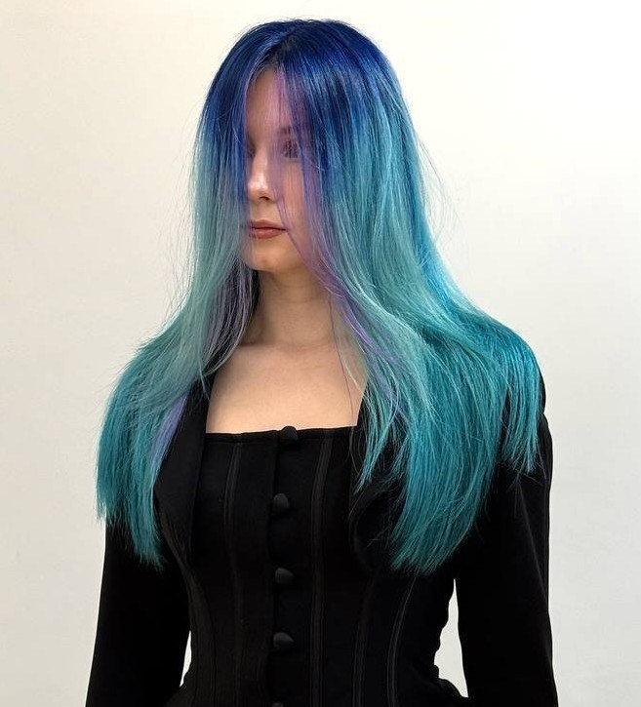
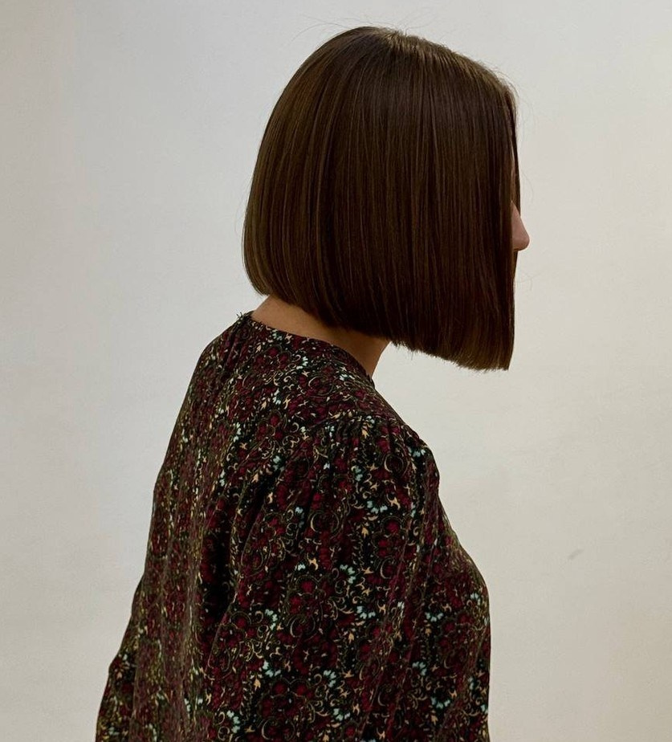
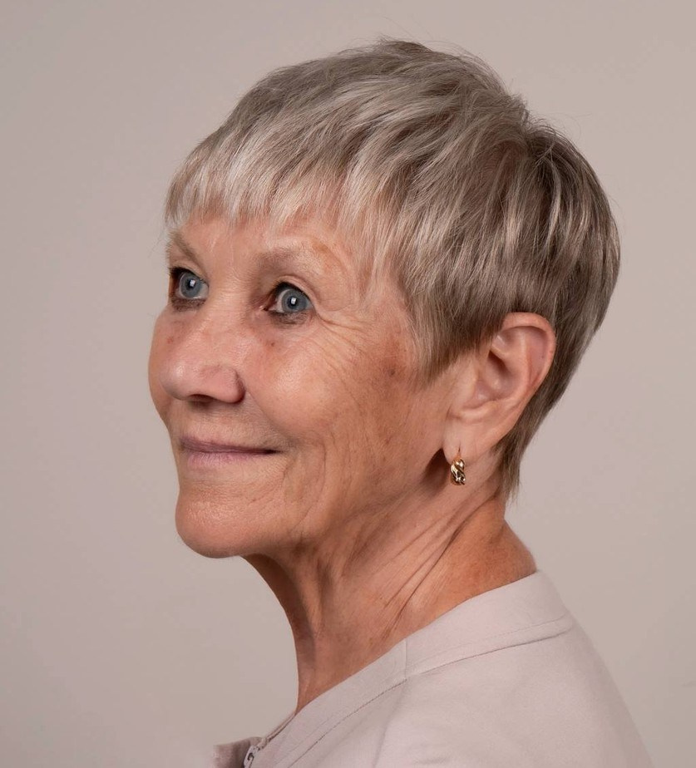
05 / ПРОФЕССИОНАЛЬНЫЕ НАВЫКИ
Форма
имеет значение.
ОСВОЕННЫЕ КЛАССИЧЕСКИЕ ФОРМЫ ЖЕНСКИХ СТРИЖЕК
Прямой срез
Каскад
Каре и боб
Пикси
Чёткие и лаконичные линии
Многослойная форма с движением
Геометрия и силуэт
Короткая или удлинённая форма
HAIR BY KATRIN · МОСКВА
05

Slide 6
06 / ПОДХОД
Бережно —
значит, с вниманием.
Мне важно, чтобы стрижка подходила не только в момент выхода из салона, но и в обычной жизни.
01 /
02 /
03 /
Сначала — услышать
Найти свою форму
Думать об укладке дома
Обсуждаем пожелания, длину, форму и результат до начала работы.
Учитываю особенности волос, силуэт и образ, который близок человеку.
Стремлюсь к тому, чтобы форму было комфортно поддерживать самостоятельно.
HAIR BY KATRIN · МОСКВА
06

Slide 7
07 / ДЛЯ САЛОНОВ
Готова
Профессиональный профиль
расти вместе.
Школа парикмахерского искусства «Деметриус» в Москве. Освоенные базовые формы женских стрижек:
Ищу не просто подработку, а место, где смогу нарабатывать практику, совершенствовать технику и приносить пользу команде. Открыта к знакомству и профессиональному сотрудничеству.
•
Прямой срез и классические линии
•
Каскад и многослойные формы
•
Каре, боб, полубоб
•
Пикси — короткая и удлинённая форма
HAIR BY KATRIN · МОСКВА
07

Slide 8
08 / КОНТАКТЫ
Буду рада
знакомству.
Буду рада новым клиентам и возможностям профессионального сотрудничества.
ТЕЛЕФОН
+7 (964) 635-95-33
TELEGRAM
@curly_girlllll · t.me/hairbykatrin
HAIR BY KATRIN · МОСКВА
08

